Slide 1
Презентация
«Костюмы народов мира».
Выполнила: Кузнецова Ирина Владиславовна
Воспитатель ГБДОУ №64, Приморского района, г. Санкт-Петербурга.

Slide 2
«Костюмы народов мира»

Slide 3
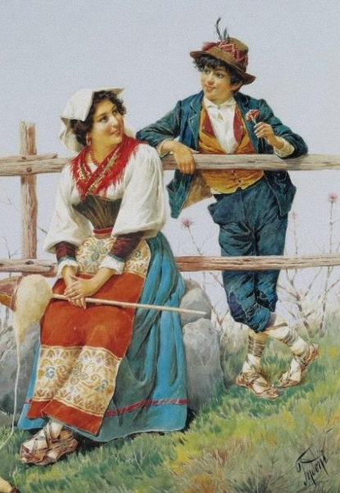
Италия.
Женский костюм: Главные элементы традиционного женского народного костюма: - Рубаха "камичиа"; - Длинная широкая юбка "гонна"; - Передник "грем-биуле" обычно ярких расцветок; - Головной платок, фаццолетто. В деревнях мужчины и женщины также носили шейные платки.
Мужской костюм составляют: - Короткие штаны "панталоны; - Белая, нередко вышитая рубашка; - Короткая куртка "джакка" или безрукавка "панчотто". Наиболее характерные мужские головные уборы: Шляпа, Коппола сицилийская кепка, Мешкообразный берет.

Slide 4
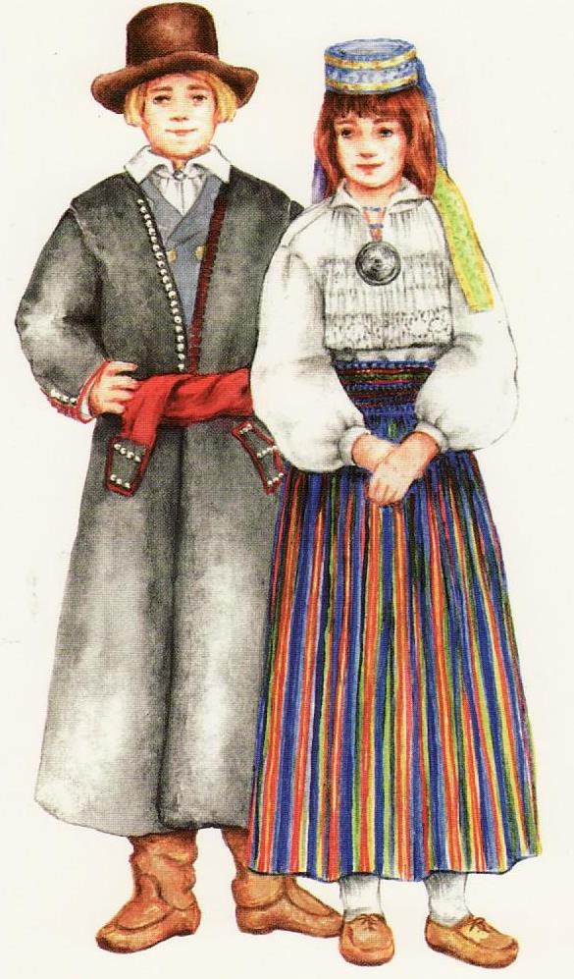
Франция.
Женский костюм состоит из широкой юбки,, а также кофты с длинными рукавами. Обязательный элемент – светлый передник. Традиционным головным убором считается чепец, поверх которого можно надеть шляпу или платок.

Slide 5
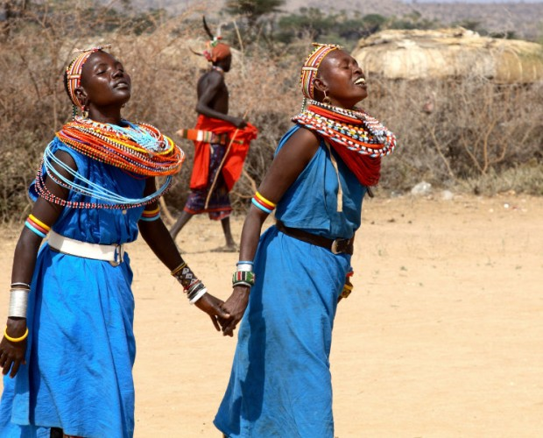
Ангола.
Африканский народный костюм "Длогиба". Длогиба - обычно тёмно-синего цвета, сиреневого или белого, украшенный ручной вышивкой.

Slide 6
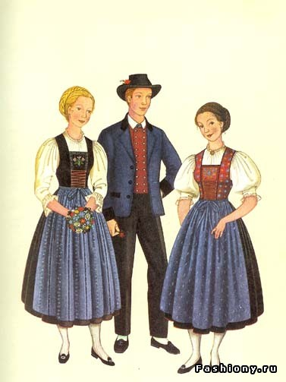
Австрия.
Широкие тяжелые юбки, изготовляемые из домотканного сукна или шерсти, со множеством складок. Очень короткая кофта, иногда на лямках или платье.
Мужской костюм. Основные его части - белая рубаха с отложным воротом и широкими рукавами, заправляемая в синие узкие штаны.

Slide 7
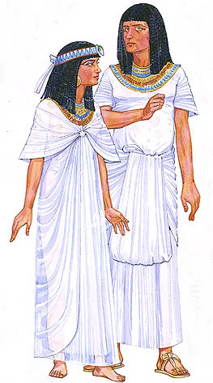
Египет.
Основной одеждой мужчин с древности был передник — «схенти». Знатные египтяне Древнего царства носили узкие плащи, тигровые или леопардовые шкуры, которые накидывали на плечи. Египтянки носили «калазирис» — длинную полотняную, рубашку на бретелях, доходившую до самых.

Slide 8
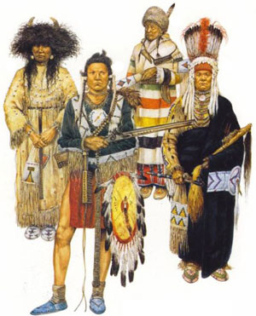
Северная Америка.
Женщины обычно носили либо кожаные рубаху и юбку, либо рубаху-платье и ноговицы. Мужчины носили короткие штаны и ходили с обнаженным торсом, в холод или дождь они использовали покрывало, напоминавшее плащ-накидку.

Slide 9
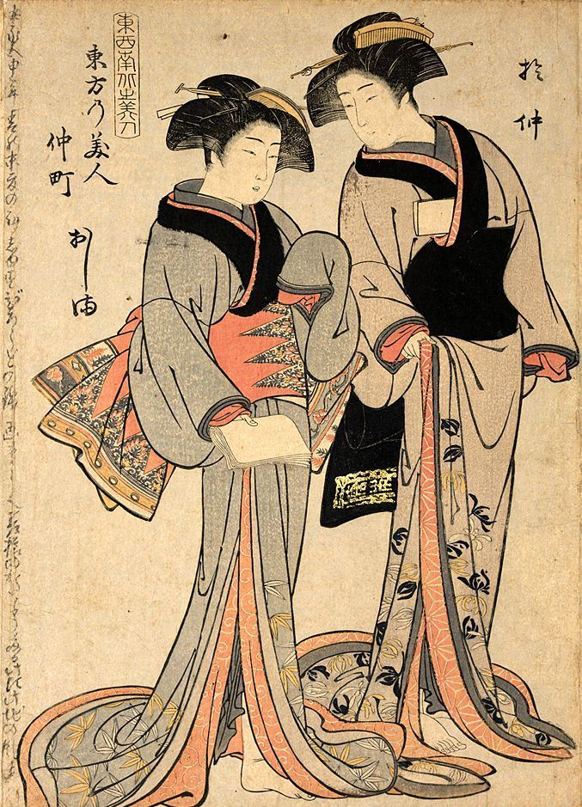
Япония.
Японское кимоно - это элегантная вещь, которая требует особого искусства как при создании, так и в ношении. Дзори — вид национальной обуви. Сандалии без каблука, но с утолщением к пятке. Придерживаются на ногах ремешками, проходящими между большим и вторым пальцами.

Slide 10
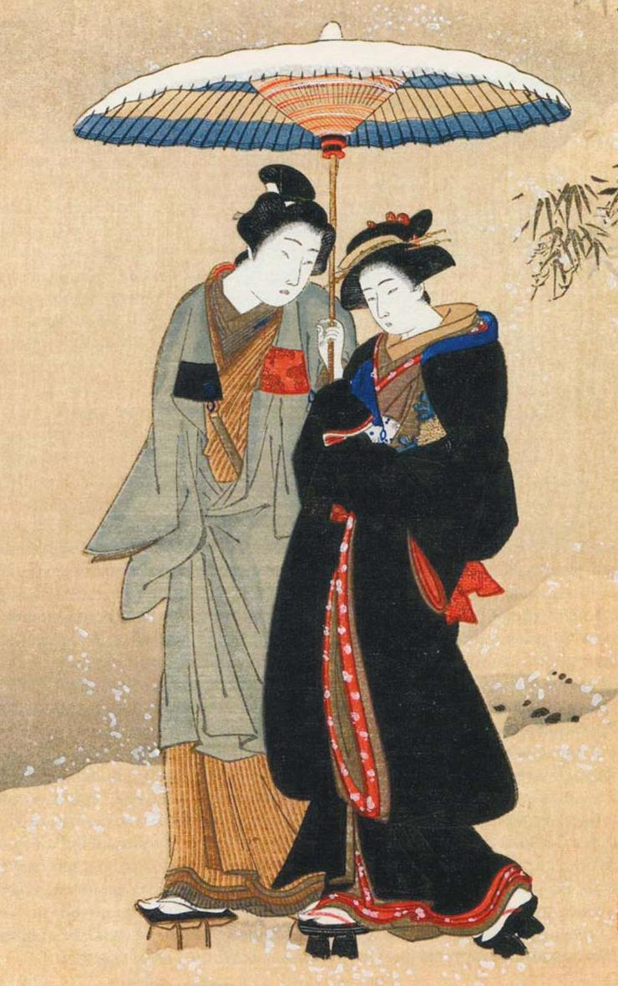
Китай.
Основой китайского костюма (мужского и женского) были длинные штаны и свободная распашная кофта или халат с запахом слева направо и тесемочной завязкой. Характерные виды китайской обуви — легкие туфли из ткани, пеньки, соломы на толстой подошве из многослойной проклеенной бумаги или ткани.

